Slide 1
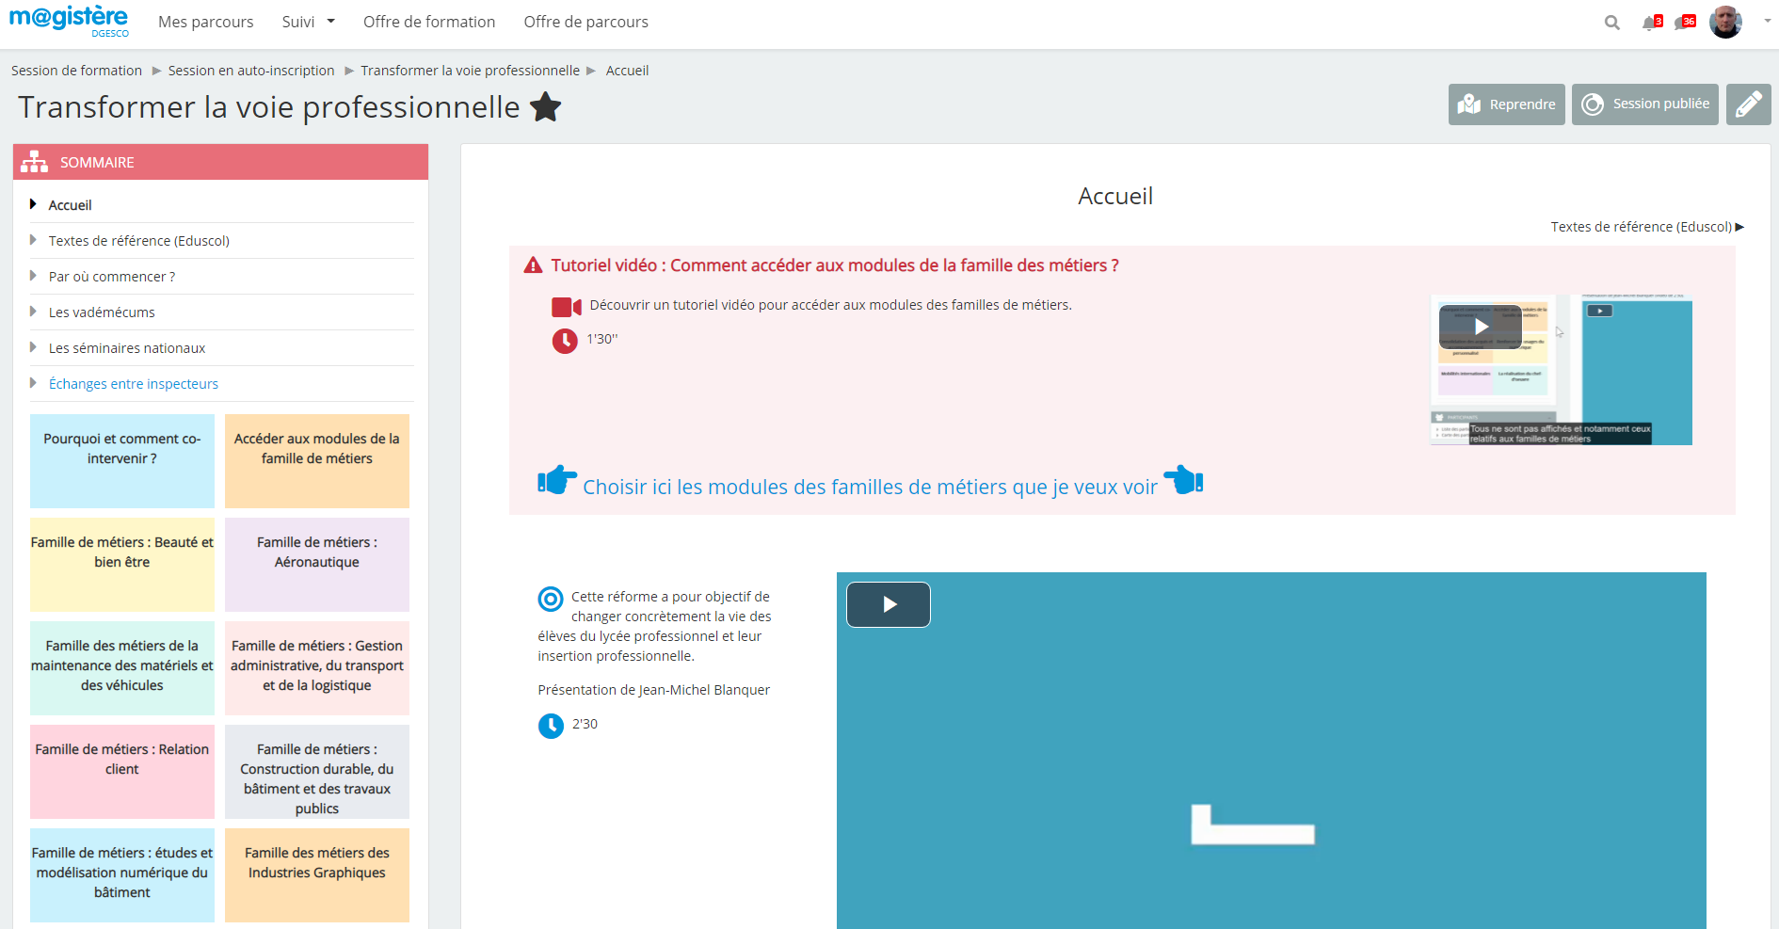
m@gistère, des modules, une boîte à outils de formation

Slide 2
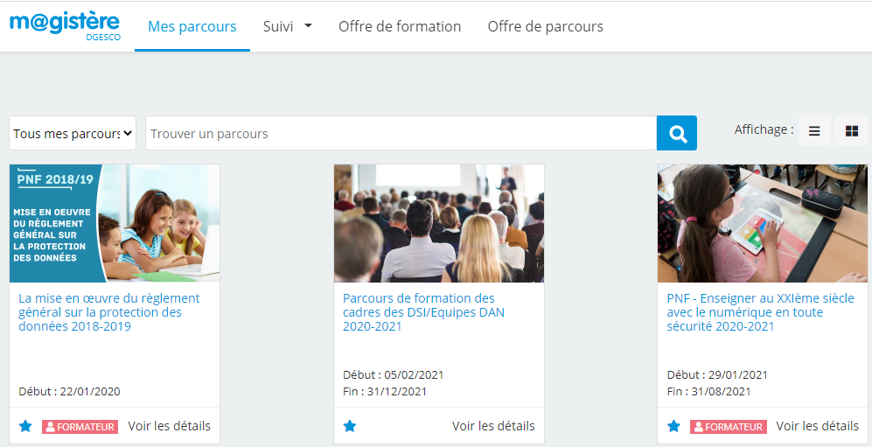
1 - m@gistère, quelques généralités
La plateforme de formation continue de l’éducation nationale
Existe depuis 2013
C’est un dispositif en lien avec le schéma directeur de la formation

Slide 3
m@gistère c’est :
Une solution technique
Une offre de contenus
42 domaines (1 par académie)
Un réseau d’acteurs
300 parcours à déployer
Une équipe nationale
Une équipe en académie pour vous accompagner
300 formations en libre accès

Slide 4
Avec lequel on peut mettre en place…
Des formations hybrides
Des formations 100% en ligne
(accompagnées)
Des formations
en autonomie
Des espaces de développement professionnels
Des webinaires
Des volets distants
(hybridation légère)

Slide 5
2 – S’inscrire à un parcours de formation
A
B
A - Un catalogue de 300 formations en auto-inscription disponible pour tous les personnels
B - Un 2ème catalogue de 300 autres formations uniquement disponible pour les pilotes et les formateurs afin de choisir des formations à déployer en académie.

Slide 6
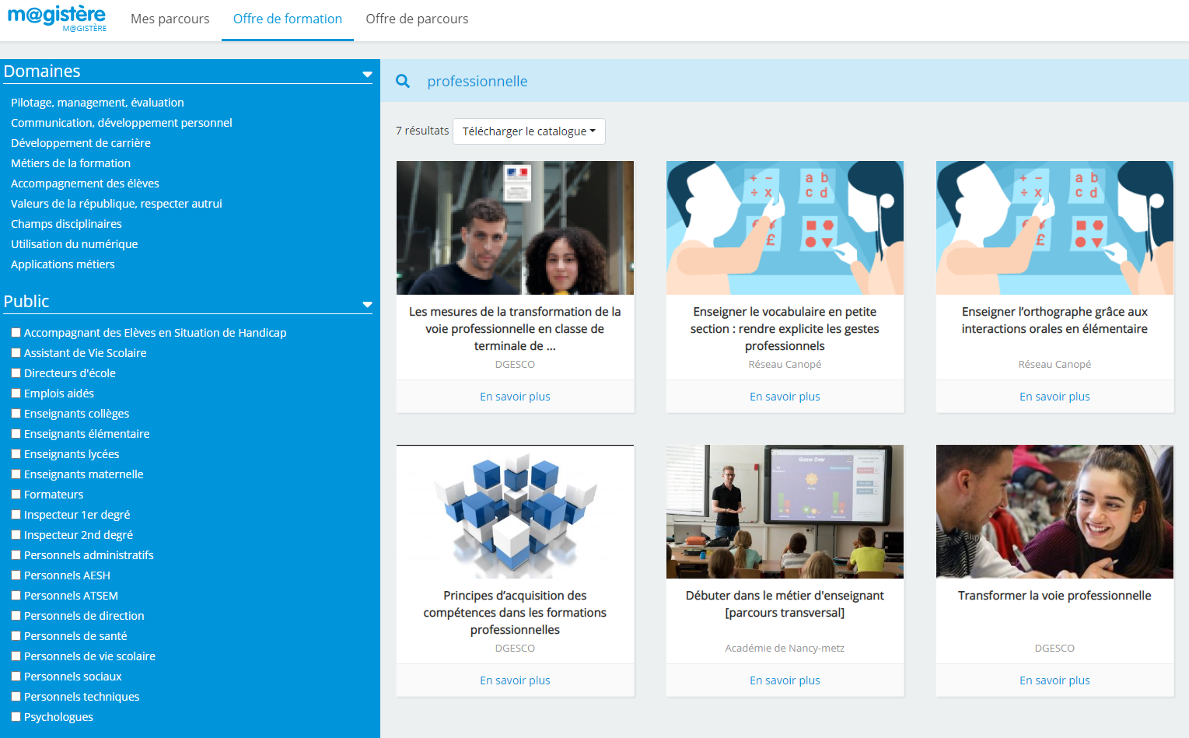
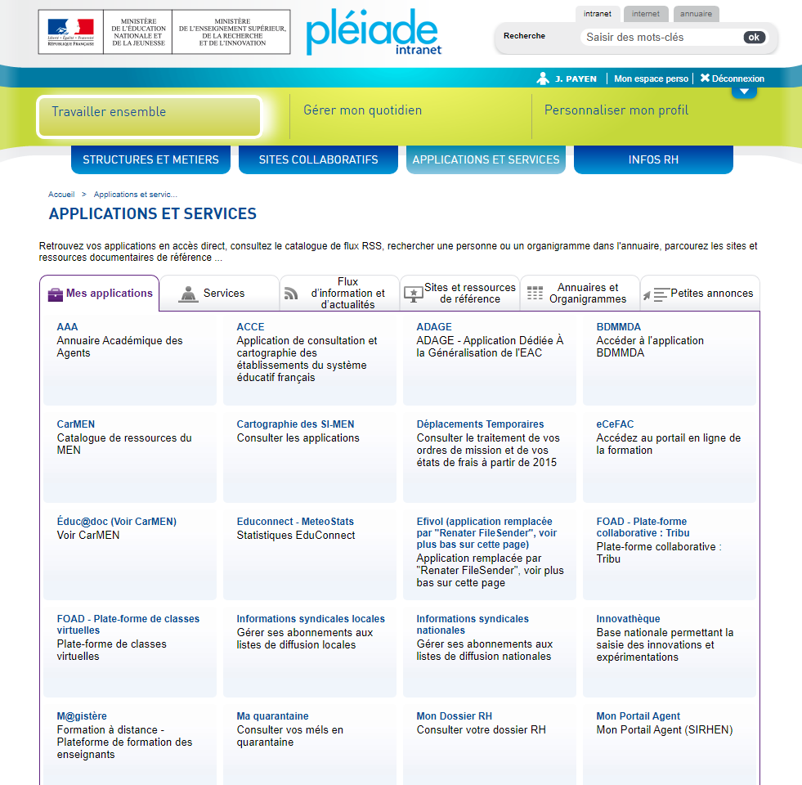
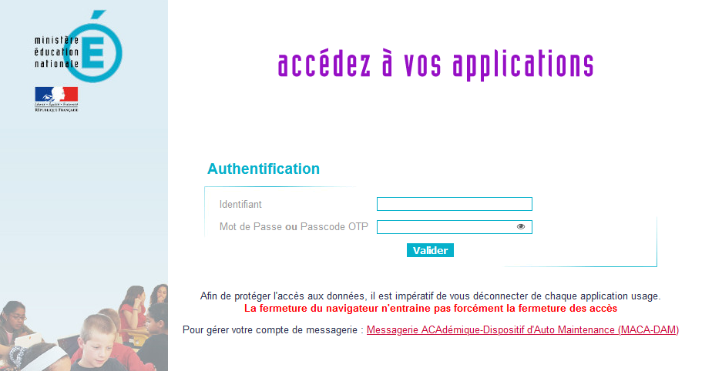
Des parcours à disposition des personnels
Administration centrale : par Pléiade
En académie : par Arena
Rubrique : Formations

Slide 7
Transformer la voie professionnelle

Slide 8
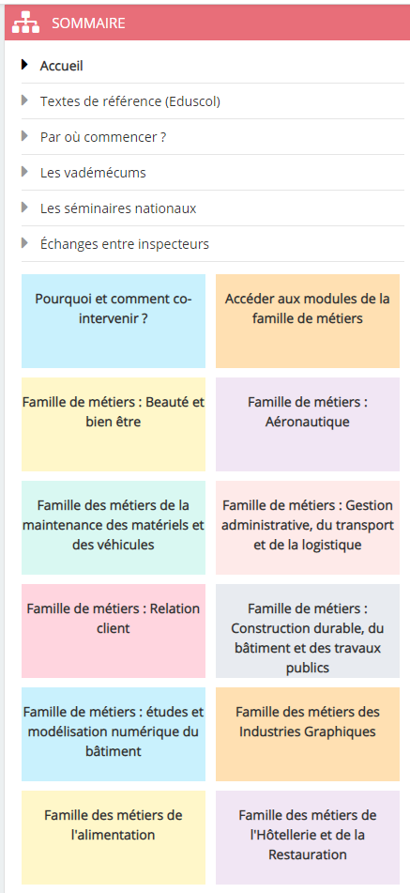
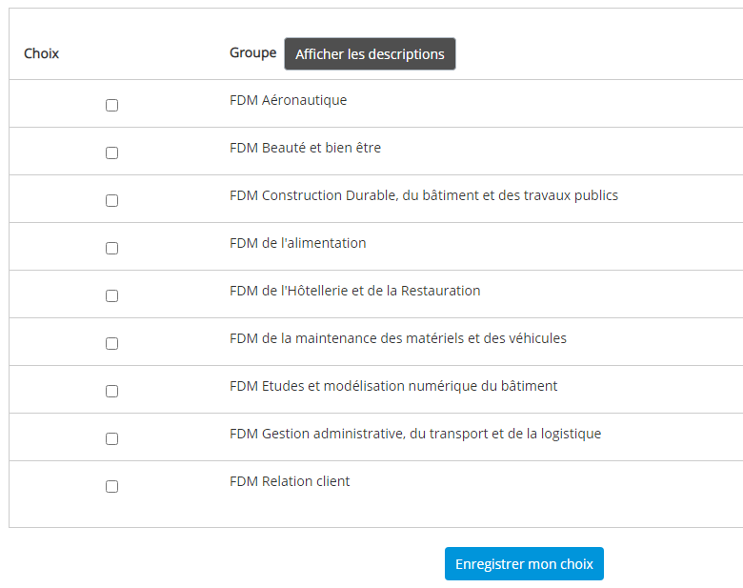
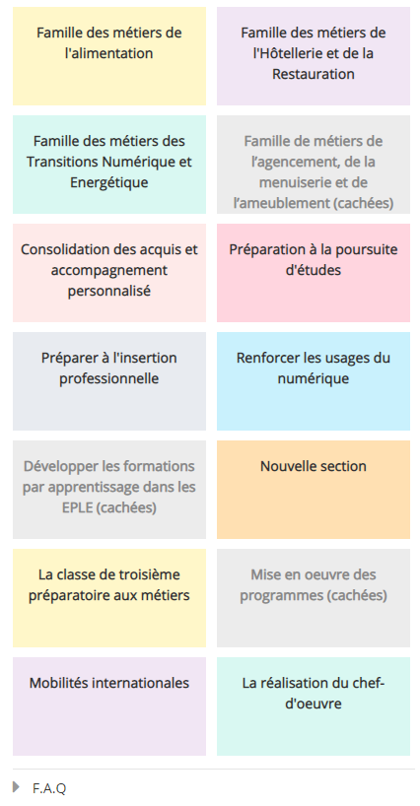
Le choix d’une famille de métiers

Slide 9
3 – Pour la formation en académie
Lorsque les enseignants sont inscrits dans le parcours national qui vient d’être présenté, il peut être intéressant de les réunir en académie autour d’un formateur :
  Compréhension de la réforme entre pairs et accompagné
  Production collective en fonction des contraintes locales
  …
m@gistère met à votre disposition un parcours au catalogue réservé aux pilotes et formateurs pour vous aider à accompagner les enseignants localement

Slide 10
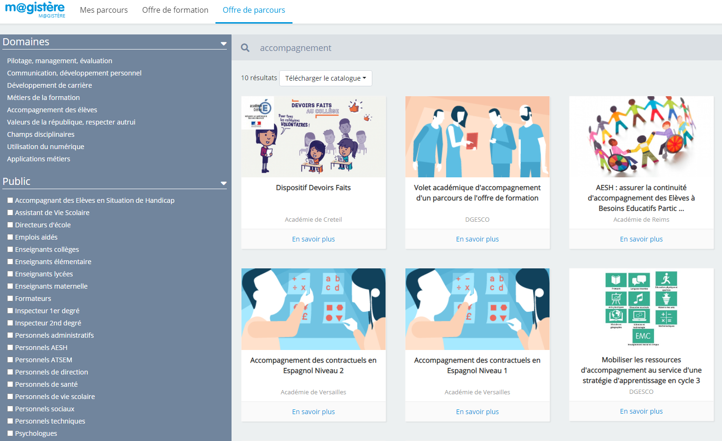
Volet académique d’accompagnement d’un parcours de l’offre de formation

Slide 11
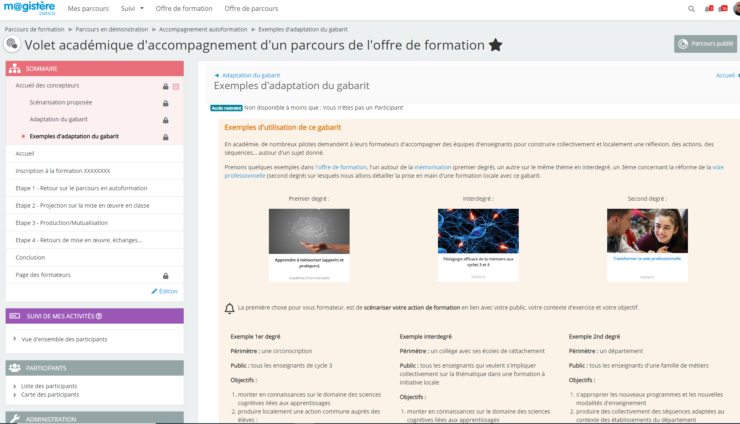
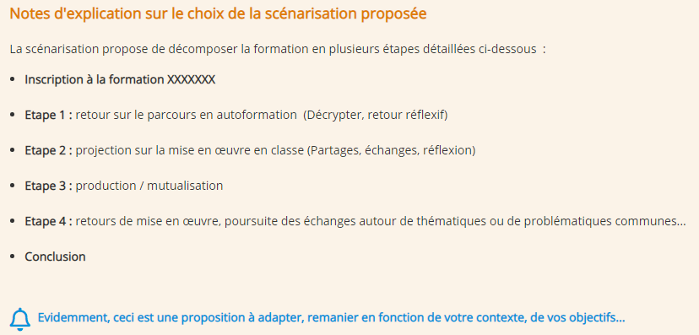

Slide 12
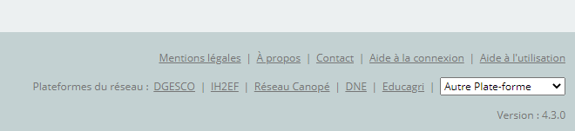
Merci pour votre attention
Pour poser des questions à votre administrateur m@gistère local, qui vous dupliquera les parcours dont vous avez besoin :
Rendez-vous en bas de page et…

